Slide 2
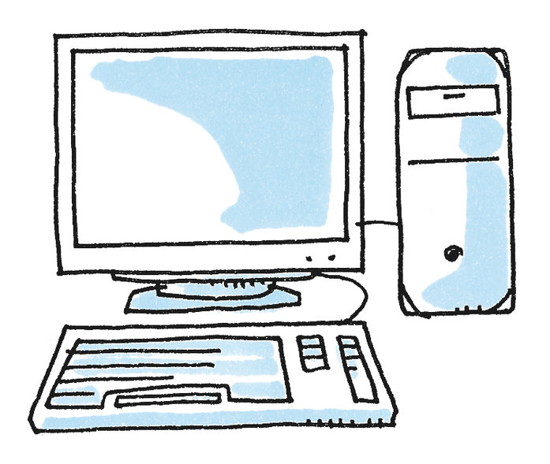

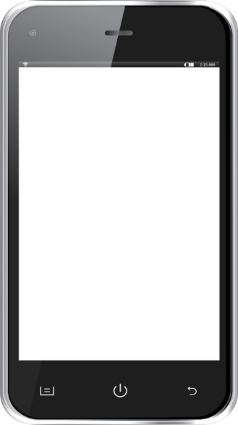
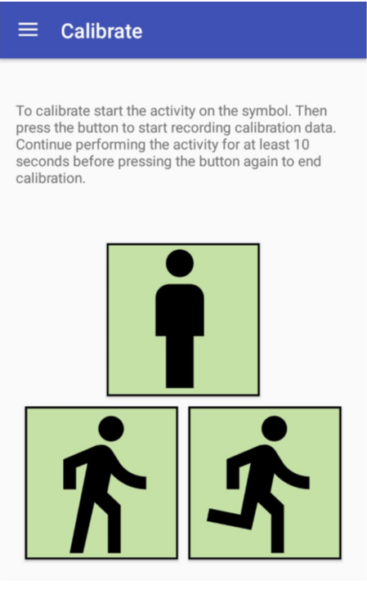
MATLAB
- Datenanalyse
Rohdaten für Sensoranalyse
Memory
Batterie
Energie-Mmgt
Mikro-prozessor
Quelle: Duden, PC, Rechtschreibung
ADU
Sensoren
…
Datenanalyse
Datenübertragung
im Betrieb

Slide 3

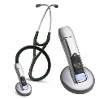
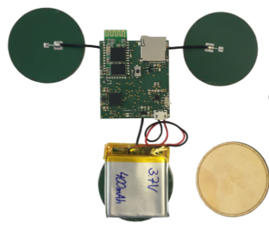

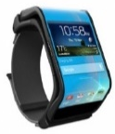
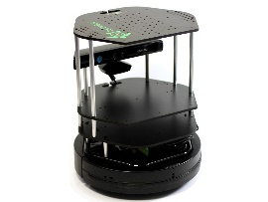
Szenario: Sammeln Gesundheitsdaten
Ärztlicher
Heimbesuch
Hausbewohner/in
mit eEKG
Internet
Smart Home Geräte

